Slide 1

Janikovszky Éva: Már iskolás vagyok
Készítette: Bánné Szikszai Erika tanító
Csanádpalota, 2021. 09. 07.

Slide 2
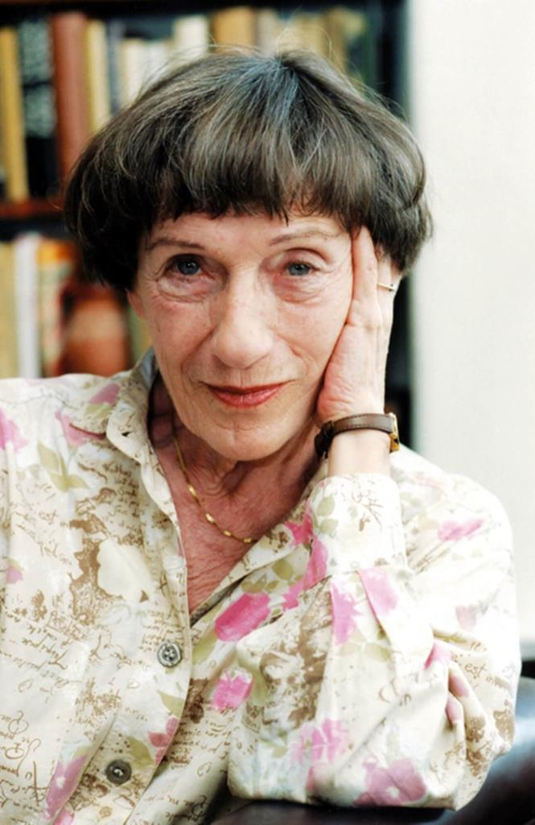
Janikovszky Éva
Szegeden született 1926. április. 23-án.
Budapesten hunyt el 2003. július 14-én.
Író, szerkesztő, költő

Slide 3
Iskolakezdés - szokások
Emlékezz vissza, milyen volt az iskolakezdés az 1. osztályban?
Milyen dolgokkal ismerkedtél meg az első napokon?
Ki vezetett be az iskolába?
Ki segített számodra a megszokásban?
Hogyan tudnál te segíteni az új diákoknak, hogy kellemesen érezzék magukat az iskolában?

Slide 4
Artikulációs gyakorlat:
„Kicsi állat a hangya, de nagy a szorgalma.
Szorgalmas a méh is, ilyen leszek én is!”
Tanult versike elmondása normál hangerővel,
suttogva, csak magánhangzókkal
nagy ajakmozgással!

Slide 5

Olvasd el a felvillanó betűket!
ny
dz
gy
cs
ty
zs
sz
ly

Slide 6
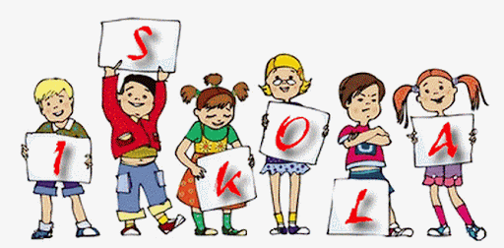
Olvasd el a betűket!
ny, cs, dz, gy, ty, sz, ly, zs

Slide 7

Válaszolj a kérdésekre!
Az olvasott betűk
magánhangzók vagy mássalhangzók voltak?
Mássalhangzók melyik csoportjába sorolhatjuk őket?
kétjegyű mássalhangzók

Slide 8
Olvasd el a szavakat!
megkérdezi
FEL-NŐT-TE-KET
a-mi-ó-ta
VÉ-GIG-ME-GYEK
U-ZSON-NÁM-BÓL
árulkodó

Slide 9
Olvasd el a szavakat!
VÁLASZOLTAM
is-ko-la-tás-ká-val
ISKOLÁBA

Slide 10
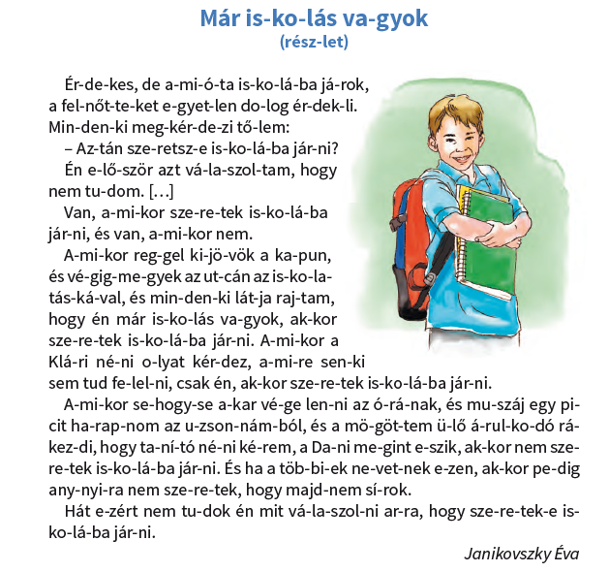
Nyisd ki a tankönyved a 6. oldalon! Olvasd el a történetet!

Slide 11
Beszélgessünk!
Volt-e olyan szó vagy mondat, amit nem értettél?
Miről szólt a történet?
Hogy érezted magad, mikor a történetet hallottad?
Milyen volt számodra az iskolakezdés?
Te milyen kérdéseket kapsz az iskolakezdéssel kapcsolatban?
Ki a főszereplője a szövegnek?
Hogy érzi ő magát az iskolában?
Mik azok a dolgok, amik miatt szeret iskolába járni Dani?
Mik miatt nem szeret iskolába járni?

Slide 12
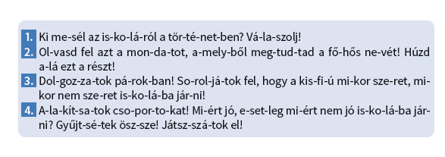
Húzd alá a kérdésekre a válaszokat!

Slide 13
Játék
https://view.genial.ly/5f4e6f518cdb5b0d8a9b2a89?fbclid=IwAR3eEyOXim09p0iFTdh0Fp7TkqOVlH_2L3gztZxqmYfKRGz1WOBVdMGQZvQ

Slide 14
Alkoss mondatokat a szavakkal!
https://wordwall.net/hu/resource/4004602/olvas%c3%a1s/ford%c3%adtsd-meg-a-k%c3%a1rty%c3%a1kat-mondj-vele-mondatot

Slide 15
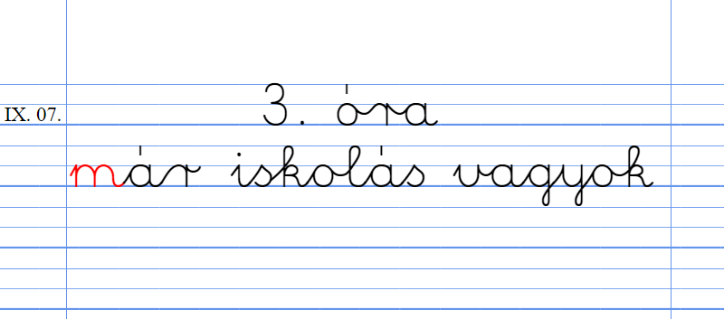
Nyisd ki a füzeted!
Írd fel az óra számát és címét!
Rajzold le a füzetedbe a tanszereidet!

Slide 16
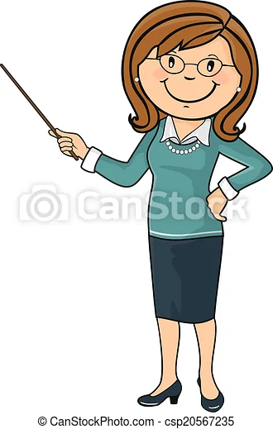
Gratulálok!
Csak így tovább!

